Slide 1
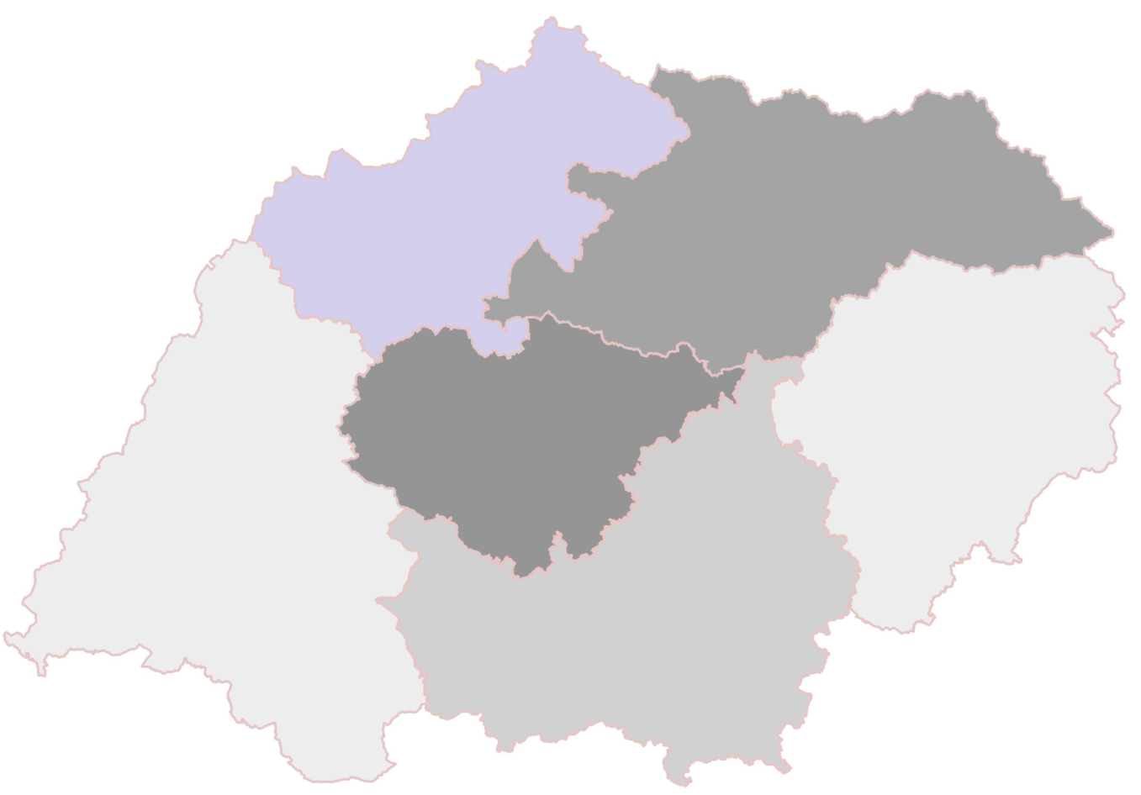
Mobilitate Urbana
In
Regiunea Nord-Vest

Slide 2
Mobilitate urbana bazata pe Planuri de Mobilitate Urbana Durabile
PMUD
Concept care contribuie la atingerea tintelor europene de schimbare climatica si eficienta energetica stabilite de UNIUNE.
Instrument de planificare care raspunde provocarilor legate de transport in zonele urbane

Slide 3
Mobilitate urbană durabilă
POR 2014-2020 finanteaza mobilitatea urbana durabila – bazata pe PMUD- pentru municipiile resedinta de judet si orasele din Romania
-Prin prioritatea de investitii 4e: Promovarea unor strategii cu emisii scazute de carbon in special pentru zonele urbane
Obiectivul specific 4.1- Reducerea emisiilor de carbon in municipiile resedinta de judet prin investitii bazate pe planurile de mobilitate urbana durabila
Alocarea pe regiunea Nord-Vest : 148.690.00 M Euro
Obiectivul specific 3.2 – Reducerea emisiilor de carbon in zonele urbane bazata pe planurile de mobilitate urbana durabila
Alocarea pe Regiunea Nord-Vest : 45.526.199 Euro

Slide 4
Beneficiari OS 4.1/ stadiul realizare PMUD
UAT Municipiu resedinta judet | Alocare ( MIL Euro) | PMUD | SIDU
Cluj Napoca | 36,7 | Finalizat Admis | Finalizat Admis
Oradea | 29,35 | Finalizat Admis | Finalizat Admis
Bistrita | 19,38 | Finalizat Admis | Finalizat Admis
Baia Mare | 23,71 | Finalizat Admis | Finalizat Admis
Satu-Mare | 21,83 | Finalizat Admis | Finalizat Admis
Zalau | 17,7 | Finalizat Admis | Finalizat Admis
Total | 148,67

Slide 5
Activitati finantabile
Principiu: printr-o abordare integrata vor contribui in mod direct la reducerea CO2 si alte GES provenite din transportul rutier motorizat
A: Imbunatatirea transportului public urban de calatori
B: Investitii in transport electric si nemotorizat
C: Alte investitii destinate reducerii CO2 ( ITS, trafic management etc)

Slide 6
Tipologia proiectelor de mobilitate propuse

Slide 7
Structuri de Implementare
Autoritati Urbane: Organisme intermediare de rang II, face parte din structura de management si control POR 2014-2020, responsabile pentru selectia si prioritizarea proiectelor
Stadiul prioritizarii proiectelor in Regiunea Nord- Vest
Municipiu | Stadiu
Cluj Napoca | In curs de prioritizare ( finish 25.09)
Oradea | Lansat apelul de fise de proiecte
Baia Mare | Lansat apelul de fise proiecte
Zalau | Lansat apelul de fise proiecte
Satu Mare | Lansat apelul de fise proiecte
Bistrita | In curs de prioritizare (finish 22 .09)

Slide 8
Mobilitate urbană durabilă
Obiectivul specific 3.2 – Reducerea emisiilor de carbon in zonele urbane bazata pe planurile de mobilitate urbana durabila
Alocarea pe Regiunea Nord-Vest :
Suma alocata pe Regiunea Nord-Vest 45.526.199 Euro
37 orase din care 10 orase au finalizat PMUD
Apel de proiecte lansat, principiul primul venit, primul servit
Perioada depunere 20.09.2017-20.03.2018
Tipuri de activități
Acele activitati, care printr-o abordare integrata vor contribui direct la reducerea de dioxid de carbon si alte gaze cu efect de sera provenita din transportul rutier motorizat
(Imbunatatirea transportului public, investitii in transportul nemotorizat, alte investitii destinate reducerii CO2)

Slide 9
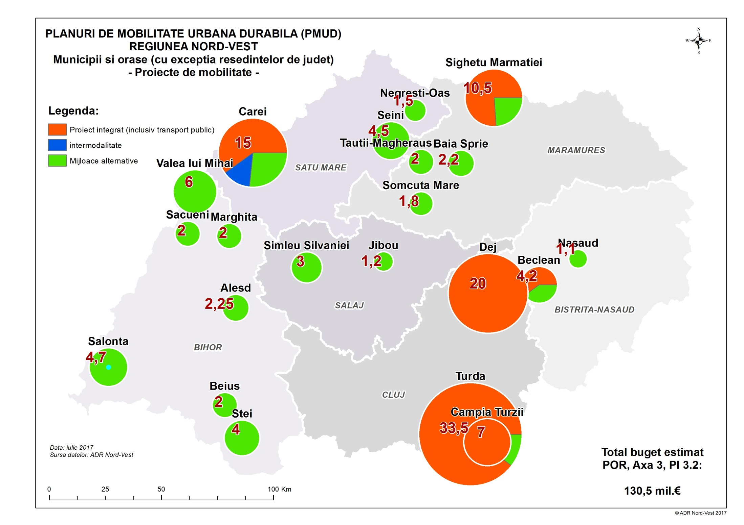

Slide 10
Tipuri de proiecte integrate propuse
Dezvoltare urbana inteligenta- Cluj Napoca
Coridor verde de transport public- Bistrita
Dezvoltare urbana verde si inteligenta- Oradea
Retea VELO in Satu-Mare

Slide 11
Vă mulțumim pentru atentie!
AGENȚIA DE DEZVOLTARE REGIONALĂ NORD-VEST
Organism Intermediar pentru POR
Departamentul de Sprijin Dezvoltare Urbana
Tel: 0264 431550, Fax: 0264 439222
email: pol@nord-vest.ro

